Slide 1
第7章：粒子在电磁场中的运动
Schrödinger方程中的矢势和标势
Aharonov-Bohm效应
正则动量和机械动量
Landau能级
正常塞曼效应

Slide 2
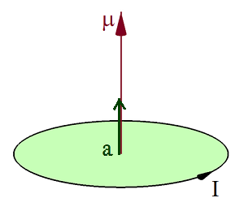





原子物理学：原子中电子轨道运动的磁矩
电子轨道运动的磁矩角动量空间取向量子化
电子的轨道运动相当于一个闭合电路中的电流，按照经典电磁学，必定有一个磁矩 μ 等于
$$n$$
$$L$$
旋磁比
$$i$$
$$r$$
$$−e$$

Slide 3
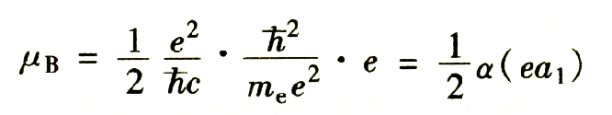
量子化磁矩
核外电子轨道运动产生的磁矩与轨道角动量方向相反，其数值关系为
玻尔磁子

Slide 4
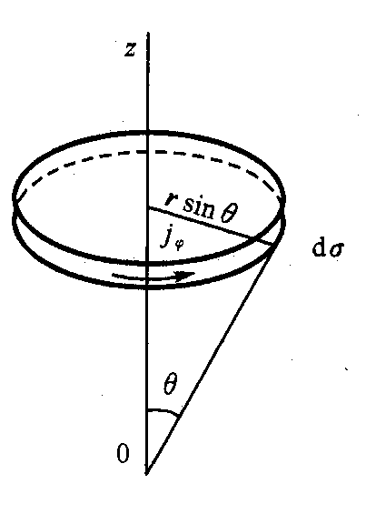
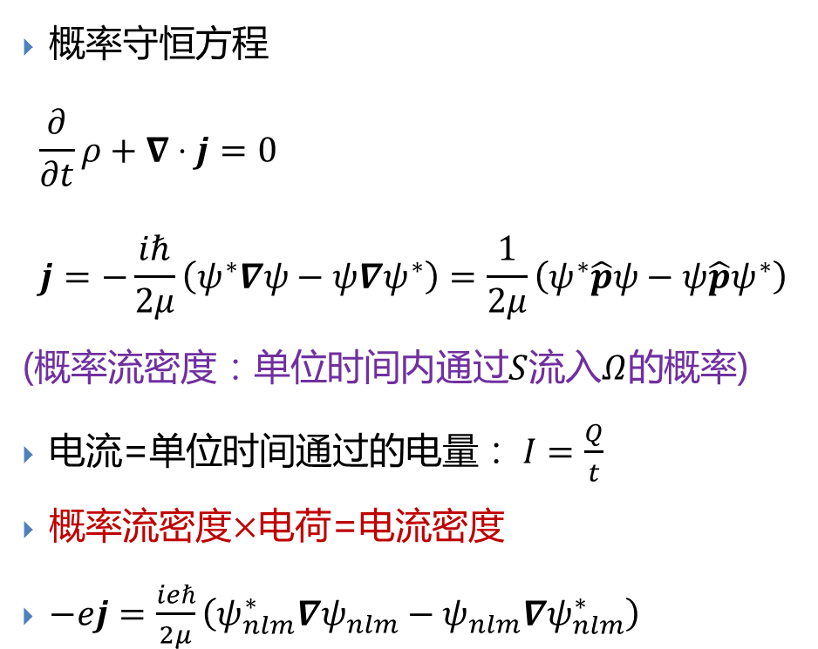
氢原子的电流分布和磁矩
概率守恒方程 $\frac{∂}{∂t}ρ+∇⋅j=0$ $j=−\frac{iℏ}{2μ}\left(ψ^{∗}∇ψ−ψ∇ψ^{∗}\right)=\frac{1}{2μ}\left(ψ^{∗}\hat{p}ψ−ψ\hat{p}ψ^{∗}\right)$ (概率流密度：单位时间内通过$S$流入$Ω$的概率)
电流=单位时间通过的电量： $I=\frac{Q}{t}$
概率流密度$×$电荷=电流密度
$−ej=\frac{ieℏ}{2μ}\left(ψ_{nlm}^{∗}∇ψ_{nlm}−ψ_{nlm}∇ψ_{nlm}^{∗}\right)$

Slide 5
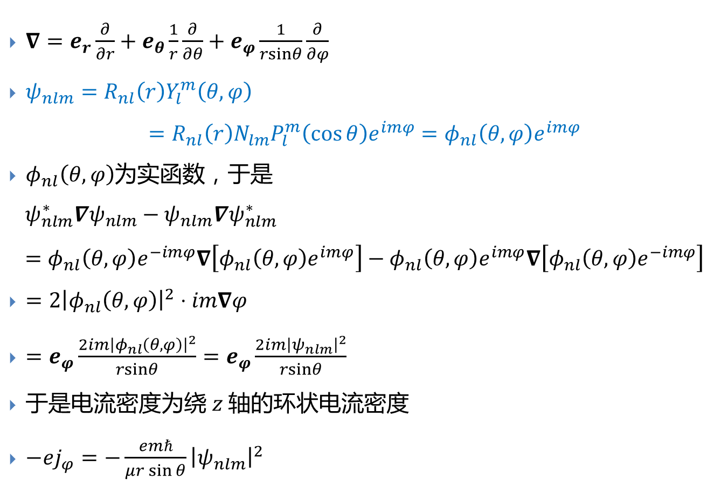
$∇=e_{r}\frac{∂}{∂r}+e_{θ}\frac{1}{r}\frac{∂}{∂θ}+e_{φ}\frac{1}{rsinθ}\frac{∂}{∂φ}$
$ψ_{nlm}=R_{nl}\left(r\right)Y_{l}^{m}\left(θ,φ\right)$ $=R_{nl}\left(r\right)N_{lm}P_{l}^{m}\left(\cos{θ}\right)e^{imφ}=φ_{nl}\left(θ,φ\right)e^{imφ}$
$φ_{nl}\left(θ,φ\right)$为实函数，于是 $ψ_{nlm}^{∗}∇ψ_{nlm}−ψ_{nlm}∇ψ_{nlm}^{∗}=φ_{nl}\left(θ,φ\right)e^{−imφ}∇\left[φ_{nl}\left(θ,φ\right)e^{imφ}\right]−φ_{nl}\left(θ,φ\right)e^{imφ}∇\left[φ_{nl}\left(θ,φ\right)e^{−imφ}\right]$
$=2{\left|φ_{nl}\left(θ,φ\right)\right|}^{2}⋅im∇φ$
$=e_{φ}\frac{2im{\left|φ_{nl}\left(θ,φ\right)\right|}^{2}}{rsinθ}=e_{φ}\frac{2im{\left|ψ_{nlm}\right|}^{2}}{rsinθ}$
于是电流密度为绕 $z$轴的环状电流密度
$−ej_{φ}=−\frac{emℏ}{μr\sin{θ}}{\left|ψ_{nlm}\right|}^{2}$

Slide 6
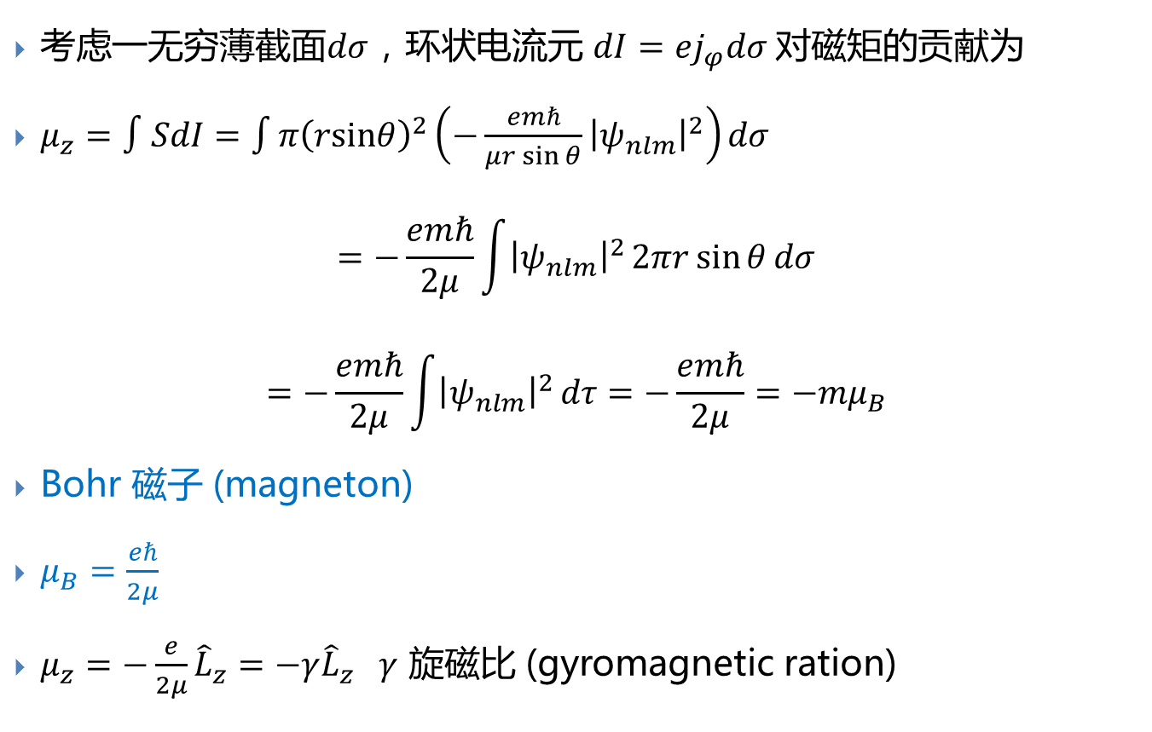
磁矩
考虑一无穷薄截面$dσ$，环状电流元 $dI=ej_{φ}dσ$对磁矩的贡献为
$μ_{z}=∫SdI=\int{π{\left(rsinθ\right)}^{2}\left(−\frac{emℏ}{μr\sin{θ}}{\left|ψ_{nlm}\right|}^{2}\right)dσ}$ $=−\frac{emℏ}{2μ}\int{{\left|ψ_{nlm}\right|}^{2}}2πr\sin{θ}dσ$
$$=−\frac{emℏ}{2μ}\int{{\left|ψ_{nlm}\right|}^{2}}dτ=−\frac{emℏ}{2μ}={−mμ}_{B}$$
Bohr 磁子 (magneton)
$μ_{B}=\frac{eℏ}{2μ}$
$μ_{z}=−\frac{e}{2μ}{\hat{L}}_{z}=−γ{\hat{L}}_{z} γ$ 旋磁比 (gyromagnetic ration)

Slide 7
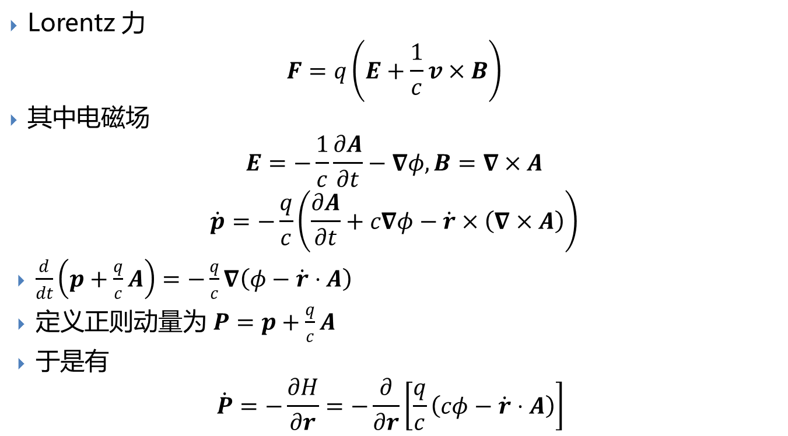
Schrödinger方程中的矢势和标势
Lorentz 力
$$F=q\left(E+\frac{1}{c}v×B\right)$$
其中电磁场
$$E=−\frac{1}{c}\frac{∂A}{∂t}−∇φ, B=∇×A$$
$$\dot{p}=−\frac{q}{c}\left(\frac{∂A}{∂t}+c∇φ−\dot{r}×\left(∇×A\right)\right)$$
$\frac{d}{dt}\left(p+\frac{q}{c}A\right)=−\frac{q}{c}∇\left(φ−\dot{r}⋅A\right)$
定义正则动量为 $P=p+\frac{q}{c}A$
于是有
$$\dot{P}=−\frac{∂H}{∂r}=−\frac{∂}{∂r}\left[\frac{q}{c}\left(cφ−\dot{r}⋅A\right)\right]$$

Slide 8
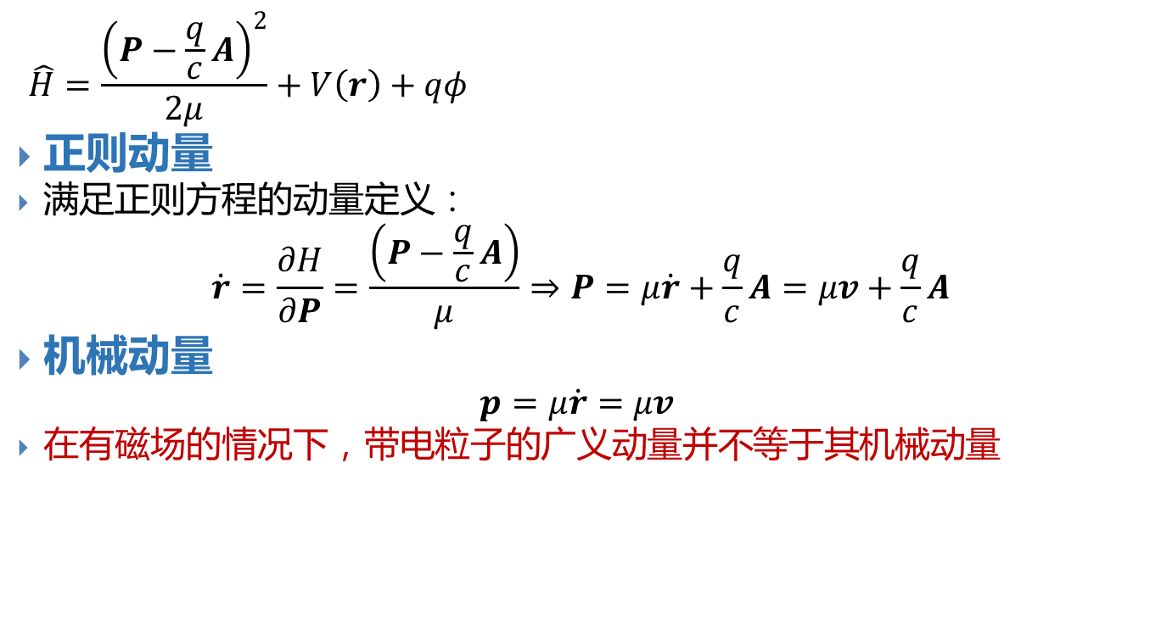
电磁场中的Schrödinger方程，正则动量&机械动量
$$\hat{H}=\frac{{\left(P−\frac{q}{c}A\right)}^{2}}{2μ}+V\left(r\right)+qφ$$
正则动量
满足正则方程的动量定义：
$$\dot{r}=\frac{∂H}{∂P}=\frac{\left(P−\frac{q}{c}A\right)}{μ}⇒P=μ\dot{r}+\frac{q}{c}A=μv+\frac{q}{c}A$$
机械动量
$$p=μ\dot{r}=μv$$
在有磁场的情况下，带电粒子的广义动量并不等于其机械动量

Slide 9
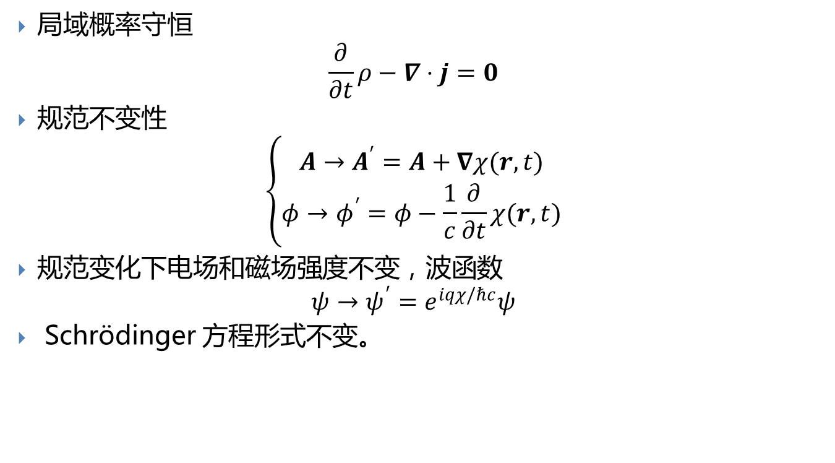
局域概率守恒
$$\frac{∂}{∂t}ρ−∇⋅j=0$$
规范不变性
$$\left\{\begin{aligned}A→A^{′}=A+∇χ(r,t) \\ φ→φ^{′}=φ−\frac{1}{c}\frac{∂}{∂t}χ(r,t)\end{aligned}\right.$$
规范变化下电场和磁场强度不变，波函数
$$ψ→ψ^{′}=e^{iqχ/ℏc}ψ$$
Schrödinger 方程形式不变。

Slide 10
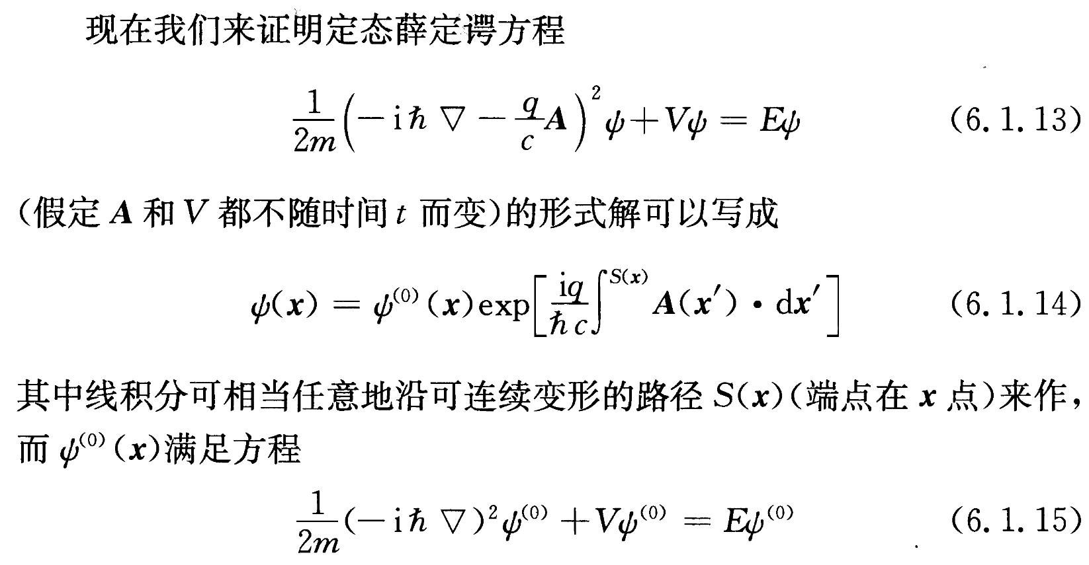
矢势A的作用

Slide 11
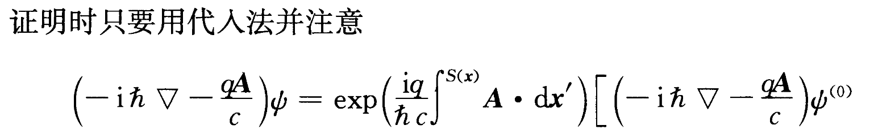
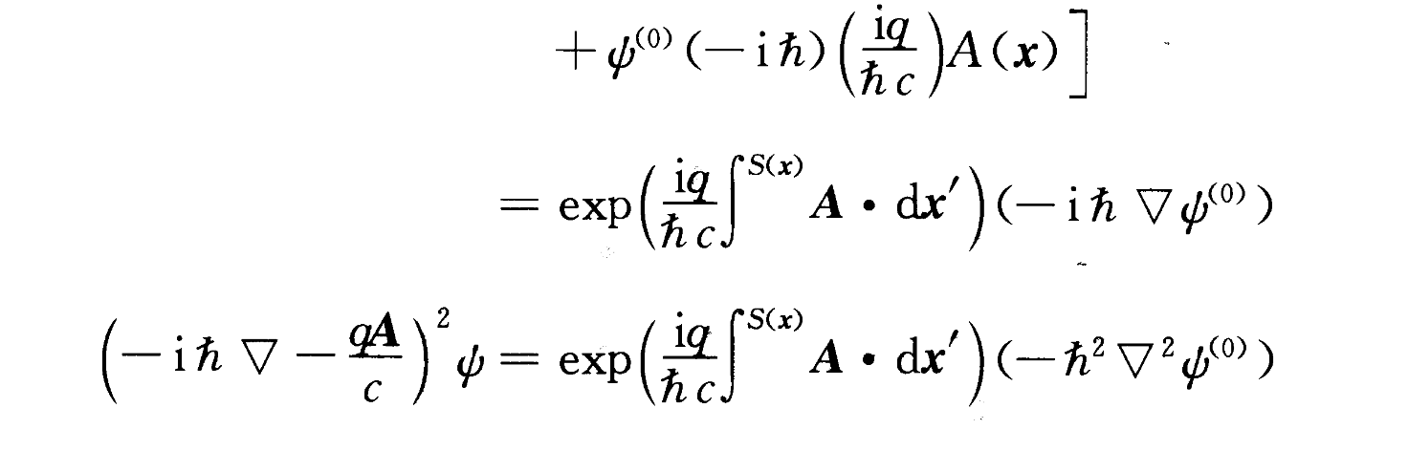

Slide 12
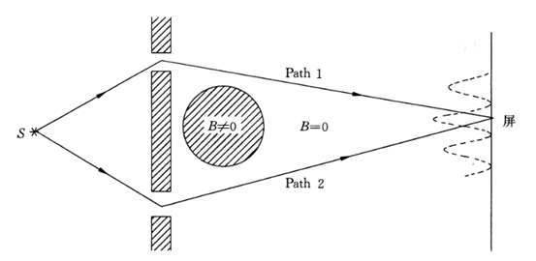

Aharonov-Bohm效应（无磁场，电子受不受作用）
半径为$R$的圆形阴影部分是一个载有电流的长螺线管，管内产生强度为$B$沿$z$轴（垂直纸面向上）的磁场。从电子枪S出来的电子束经双缝后被分成两部分，一部分沿路径(Path) 1运动，另一部分沿路径(Path) 2运动，然后又在屏幕处会合发生干涉，干涉条纹由两条路径上的电子波函数累积的相位差$δ$决定。

Slide 13
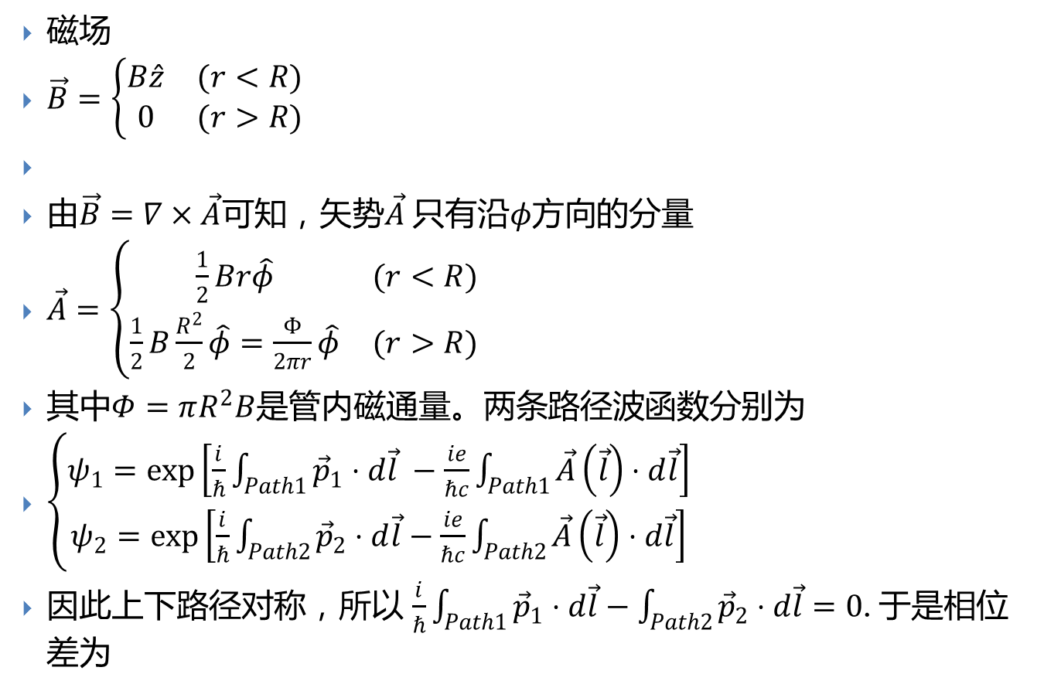
磁场
$\vec{B}=\left\{\begin{matrix}B\hat{z} & (r<R) \\ 0 & (r>R)\end{matrix}\right.$
由$\vec{B}=∇×\vec{A}$可知，矢势$\vec{A}$只有沿$φ$方向的分量
$\vec{A}=\left\{\begin{matrix}\frac{1}{2}Br\hat{φ} & (r<R) \\ \frac{1}{2}B\frac{R^{2}}{2}\hat{φ}=\frac{Φ}{2πr}\hat{φ} & (r>R)\end{matrix}\right.$
其中$Φ=πR^{2}B$是管内磁通量。两条路径波函数分别为
$\left\{\begin{matrix}ψ_{1}=\exp\left[\frac{i}{ℏ}\int_{Path1}{{\vec{p}}_{1}⋅d\vec{l}} −\frac{ie}{ℏc}\int_{Path1}{\vec{A}\left(\vec{l}\right)⋅d\vec{l}}\right] \\ ψ_{2}=\exp\left[\frac{i}{ℏ}\int_{Path2}{{\vec{p}}_{2}⋅d\vec{l}}−\frac{ie}{ℏc}\int_{Path2}{\vec{A}\left(\vec{l}\right)⋅d\vec{l}}\right]\end{matrix}\right.$
因此上下路径对称，所以 $\frac{i}{ℏ}\int_{Path1}{{\vec{p}}_{1}⋅d\vec{l}}−\int_{Path2}{{\vec{p}}_{2}⋅d\vec{l}}=0$. 于是相位差为

Slide 14

$$δ=−\frac{e}{ℏc}\int_{Path1}{\vec{A}\left(\vec{l}\right)⋅d\vec{l}}+\frac{e}{ℏc}\int_{Path2}{\vec{A}\left(\vec{l}\right)⋅d\vec{l}}$$
$$=−\frac{e}{ℏc}∮\vec{A}\left(\vec{l}\right)⋅d\vec{l}=−\frac{e}{ℏc}∯(∇×\vec{A})⋅d\vec{S}$$
$$=−\frac{e}{ℏc}∯\vec{B}⋅d\vec{S}=−\frac{e}{ℏc}Φ$$

Slide 15
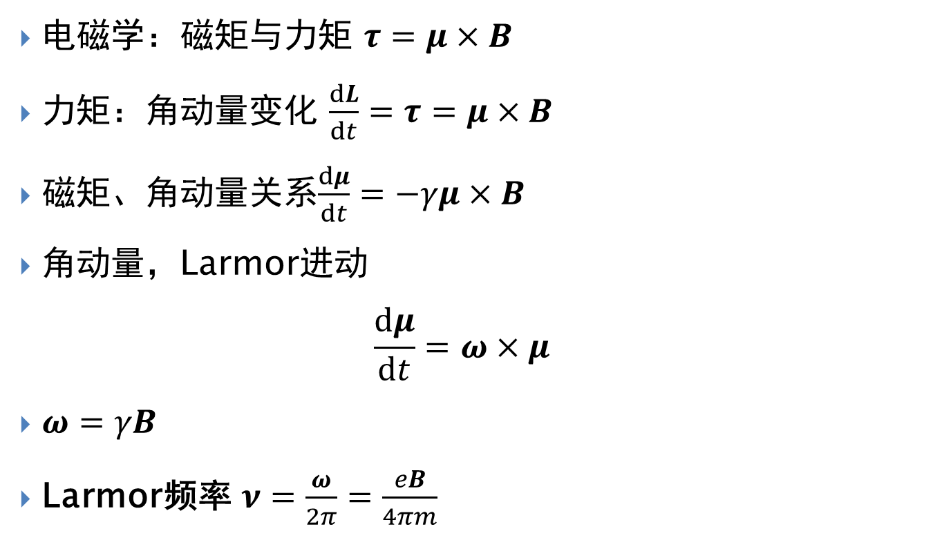
磁矩&磁场
电磁学：磁矩与力矩 $τ=μ×B$
力矩：角动量变化 $\frac{dL}{dt}=τ=μ×B$
磁矩、角动量关系$\frac{dμ}{dt}=−γμ×B$
角动量，Larmor进动
$$\frac{dμ}{dt}=ω×μ$$
$ω=γB$
Larmor频率 $ν=\frac{ω}{2π}=\frac{eB}{4πm}$

Slide 16
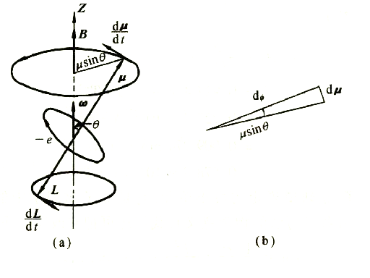
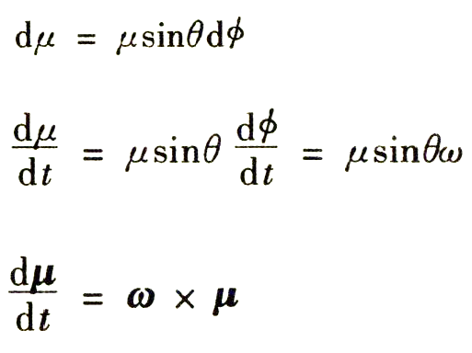

Slide 17
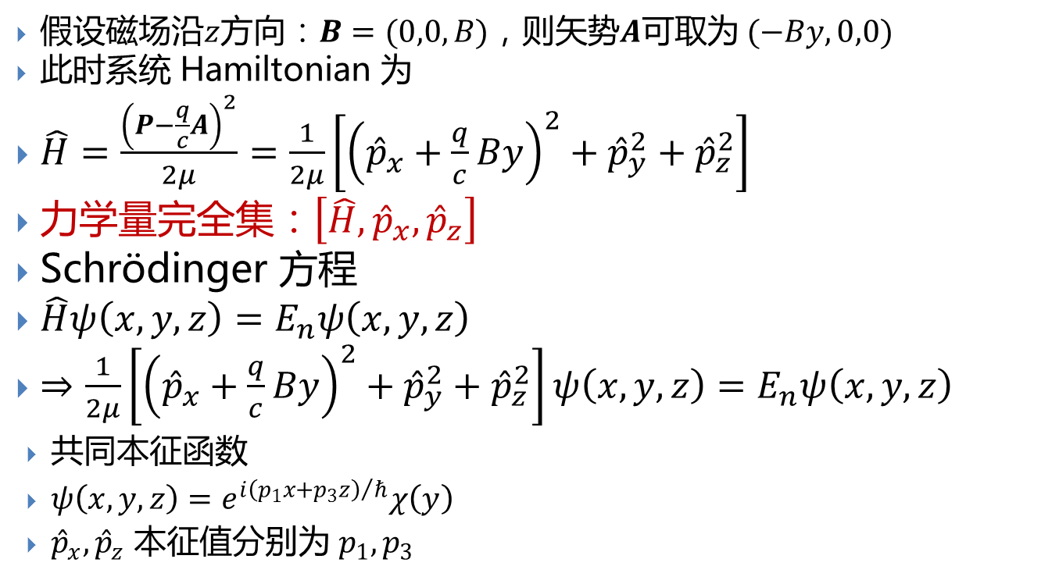
Laundau能级：自由电子在稳恒磁场中的运动
假设磁场沿$z$方向：$B=(0,0,B)$，则矢势$A$可取为 $(−By,0,0)$
此时系统 Hamiltonian 为
$\hat{H}=\frac{{\left(P−\frac{q}{c}A\right)}^{2}}{2μ}=\frac{1}{2μ}\left[{\left({\hat{p}}_{x}+\frac{q}{c}By\right)}^{2}+{\hat{p}}_{y}^{2}+{\hat{p}}_{z}^{2}\right]$
力学量完全集：$\left[\hat{H},{\hat{p}}_{x},{\hat{p}}_{z}\right]$
Schrödinger 方程
$\hat{H}ψ\left(x,y,z\right)=E_{n}ψ\left(x,y,z\right)$
$⇒\frac{1}{2μ}\left[{\left({\hat{p}}_{x}+\frac{q}{c}By\right)}^{2}+{\hat{p}}_{y}^{2}+{\hat{p}}_{z}^{2}\right]ψ\left(x,y,z\right)=E_{n}ψ\left(x,y,z\right)$
共同本征函数
$ψ\left(x,y,z\right)=e^{{i\left(p_{1}x+p_{3}z\right)}/ℏ}χ\left(y\right)$
${\hat{p}}_{x}, {\hat{p}}_{z}$ 本征值分别为 $p_{1}, p_{3}$

Slide 18
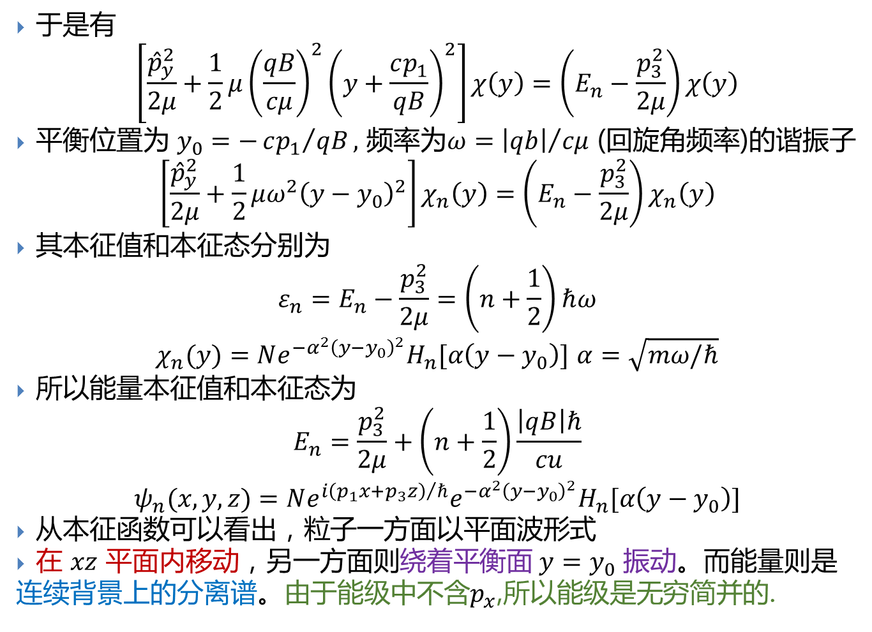
于是有
$$\left[\frac{{\hat{p}}_{y}^{2}}{2μ}+\frac{1}{2}μ{\left(\frac{qB}{cμ}\right)}^{2}{\left(y+\frac{cp_{1}}{qB}\right)}^{2}\right]χ\left(y\right)=\left(E_{n}−\frac{p_{3}^{2}}{2μ}\right)χ\left(y\right)$$
平衡位置为 $y_{0}=−{cp_{1}}/{qB},$ 频率为$ω={\left|qb\right|}/{cμ}$ (回旋角频率)的谐振子
$$\left[\frac{{\hat{p}}_{y}^{2}}{2μ}+\frac{1}{2}μω^{2}{\left(y−y_{0}\right)}^{2}\right]χ_{n}\left(y\right)=\left(E_{n}−\frac{p_{3}^{2}}{2μ}\right)χ_{n}\left(y\right)$$
其本征值和本征态分别为
$$ε_{n}=E_{n}−\frac{p_{3}^{2}}{2μ}=\left(n+\frac{1}{2}\right)ℏω$$
$χ_{n}(y)=N{e^{−α^{2}{\left(y−y_{0}\right)}^{2}}H}_{n}[α\left(y−y_{0}\right)]$ $α=\sqrt{mω/ℏ}$
所以能量本征值和本征态为
$$E_{n}=\frac{p_{3}^{2}}{2μ}+\left(n+\frac{1}{2}\right)\frac{\left|qB\right|ℏ}{cu}$$
$$ψ_{n}(x,y,z)=Ne^{{i\left(p_{1}x+p_{3}z\right)}/ℏ}e^{−α^{2}{\left(y−y_{0}\right)}^{2}}H_{n}[α\left(y−y_{0}\right)]$$
从本征函数可以看出，粒子一方面以平面波形式
在 $xz$ 平面内移动，另一方面则绕着平衡面 $y=y_{0}$ 振动。而能量则是连续背景上的分离谱。由于能级中不含$p_{x}$,所以能级是无穷简并的.

Slide 19
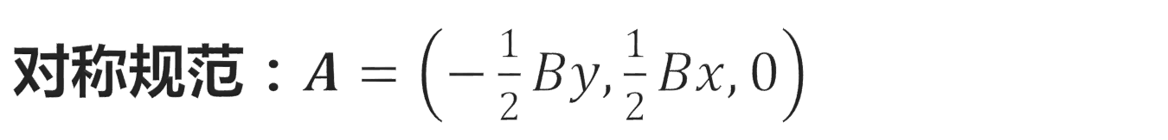
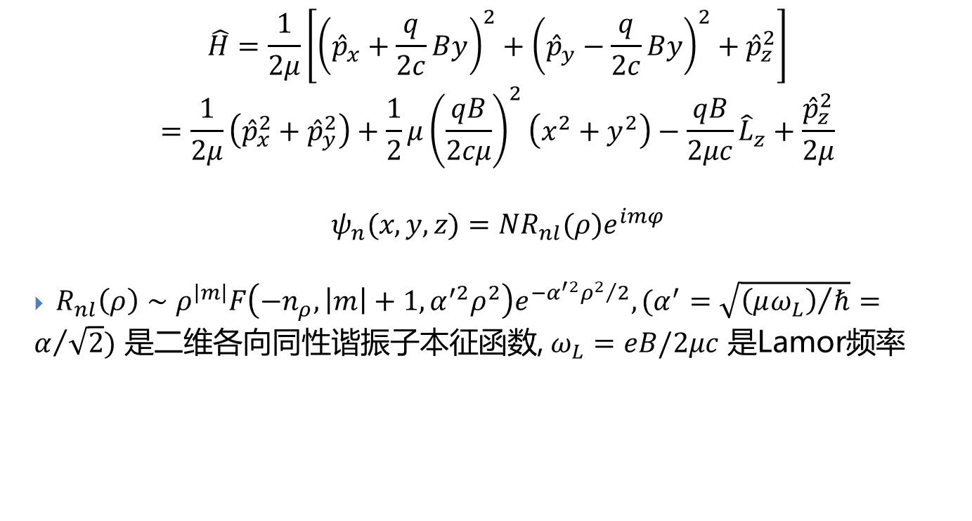
对称规范：$A=\left(−\frac{1}{2}By,\frac{1}{2}Bx,0\right)$
$$\hat{H}=\frac{1}{2μ}\left[{\left({\hat{p}}_{x}+\frac{q}{2c}By\right)}^{2}+{\left({\hat{p}}_{y}−\frac{q}{2c}By\right)}^{2}+{\hat{p}}_{z}^{2}\right]$$
$$=\frac{1}{2μ}\left({\hat{p}}_{x}^{2}+{\hat{p}}_{y}^{2}\right)+\frac{1}{2}μ{\left(\frac{qB}{2cμ}\right)}^{2}\left(x^{2}+y^{2}\right)−\frac{qB}{2μc}{\hat{L}}_{z}+\frac{{\hat{p}}_{z}^{2}}{2μ}$$
$$ψ_{n}(x,y,z)=NR_{nl}(ρ)e^{imφ}$$
$R_{nl}\left(ρ\right)∼ρ^{\left|m\right|}F\left(−n_{ρ},\left|m\right|+1,α^{′2}ρ^{2}\right)e^{−{α^{′2}ρ^{2}}/2}, (α^{′}=\sqrt{{\left(μω_{L}\right)}/ℏ}=α/{\sqrt{2}})$ 是二维各向同性谐振子本征函数, $ω_{L}=eB/2μc$ 是Lamor频率

Slide 20
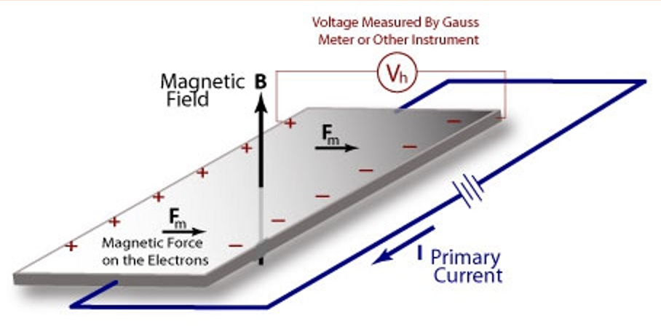
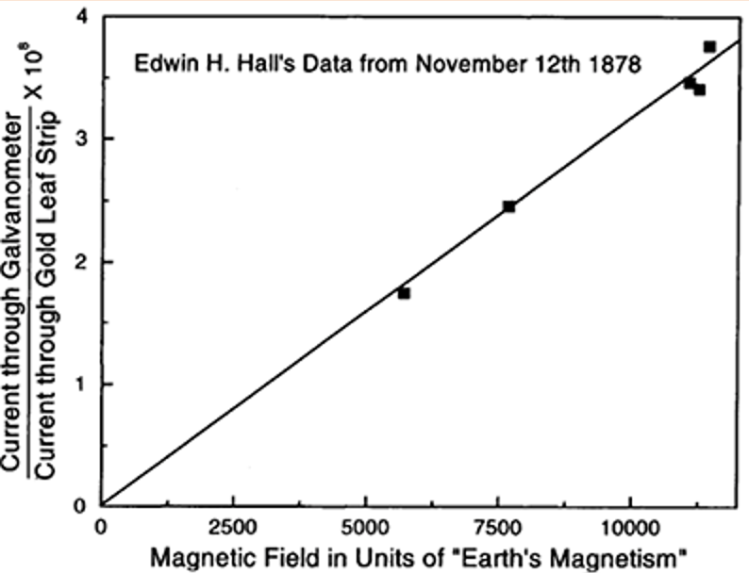
扩展阅读：量子霍尔效应

Slide 21
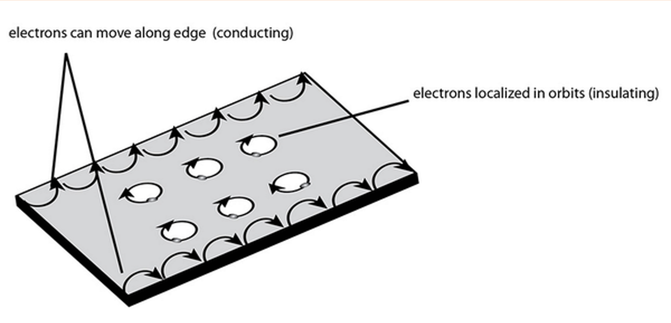
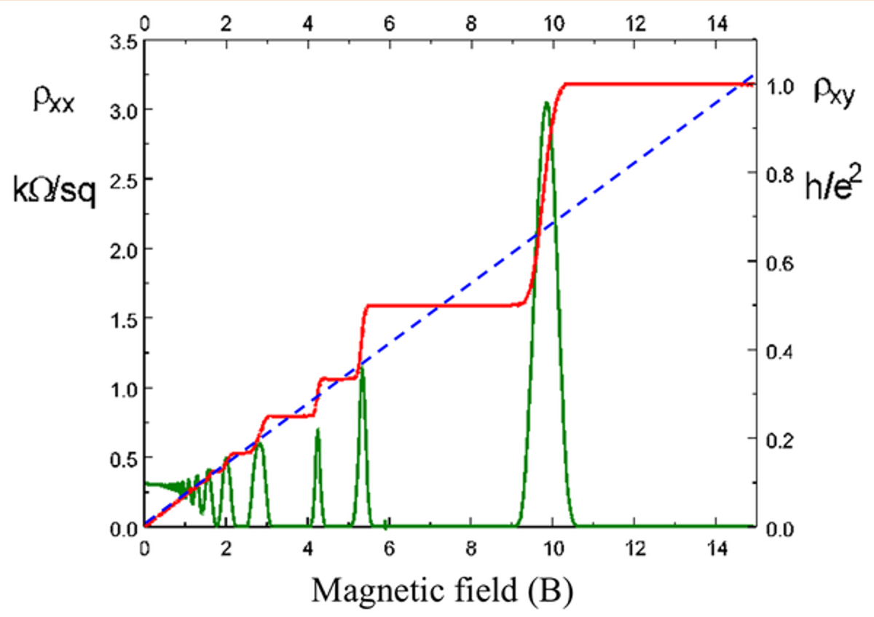

Slide 22
塞曼效应——正常塞曼效应
让我们考虑一个原子的两个能级E₁和E₂（E₂>E₁）之间的光谱跃迁，在无外磁场时，这个跃迁的能量为：
E₂
在外加磁场B时，两能级的能量分别为：
E₁
每一能级分裂为M_{l}个（即2m+1个）能级。但观察到的是其差值，即

Slide 24
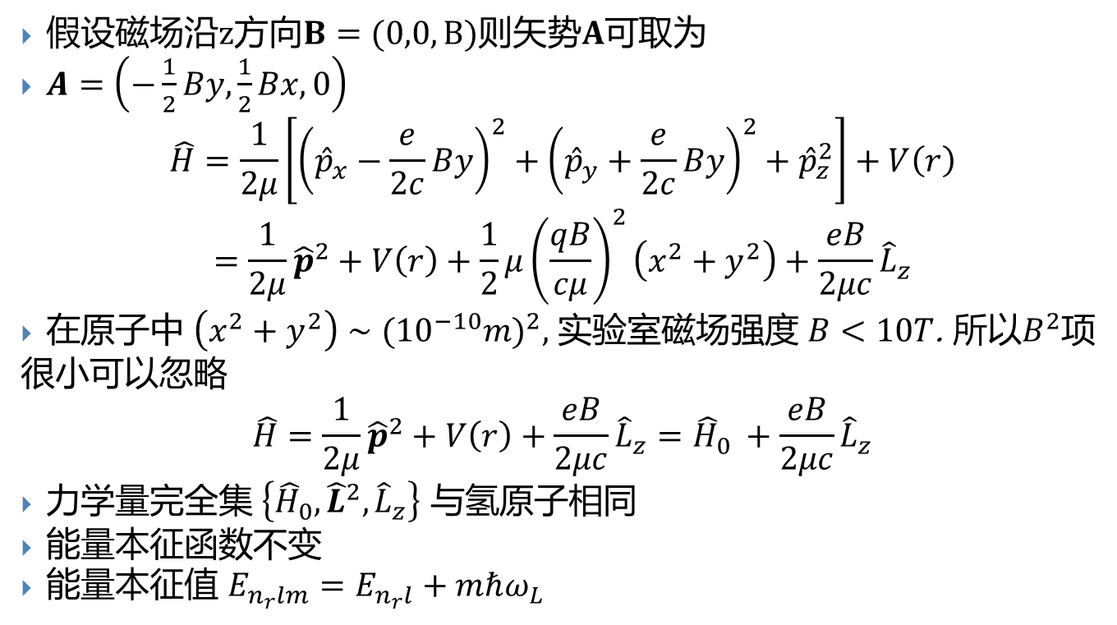
正常 Zeeman 效应的量子解释
假设磁场沿$z$方向$B=(0,0,B)$则矢势$A$可取为
$A=\left(−\frac{1}{2}By,\frac{1}{2}Bx,0\right)$
$$\hat{H}=\frac{1}{2μ}\left[{\left({\hat{p}}_{x}−\frac{e}{2c}By\right)}^{2}+{\left({\hat{p}}_{y}+\frac{e}{2c}By\right)}^{2}+{\hat{p}}_{z}^{2}\right]+V\left(r\right)$$
$$=\frac{1}{2μ}{\hat{p}}^{2}+V\left(r\right)+\frac{1}{2}μ{\left(\frac{qB}{cμ}\right)}^{2}\left(x^{2}+y^{2}\right)+\frac{eB}{2μc}{\hat{L}}_{z}$$
在原子中 $\left(x^{2}+y^{2}\right)∼{{(10}^{−10}m)}^{2},$ 实验室磁场强度 $B<10T$. 所以$B^{2}$项很小可以忽略
$$\hat{H}=\frac{1}{2μ}{\hat{p}}^{2}+V\left(r\right)+\frac{eB}{2μc}{\hat{L}}_{z}={\hat{H}}_{0} +\frac{eB}{2μc}{\hat{L}}_{z}$$
力学量完全集 $\left\{{\hat{H}}_{0},{\hat{L}}^{2},{\hat{L}}_{z}\right\}$ 与氢原子相同
能量本征函数不变
能量本征值 $E_{n_{r}lm}=E_{n_{r}l}+mℏω_{L}$

